Slide 1
Ascom Industrie - Lösungen
Integrated Workflow for Industry

Slide 2
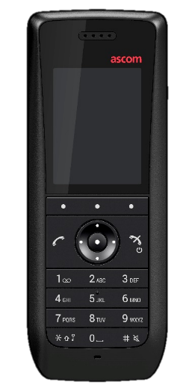
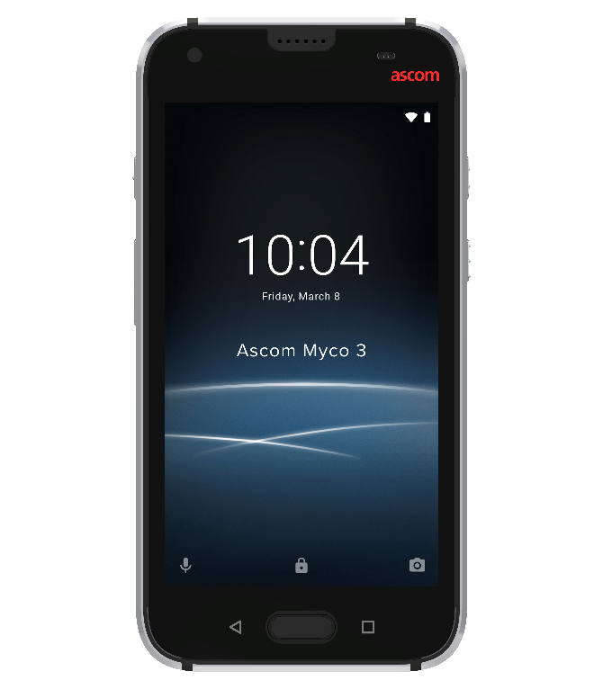
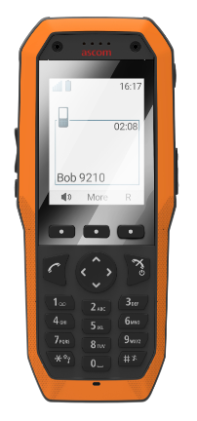
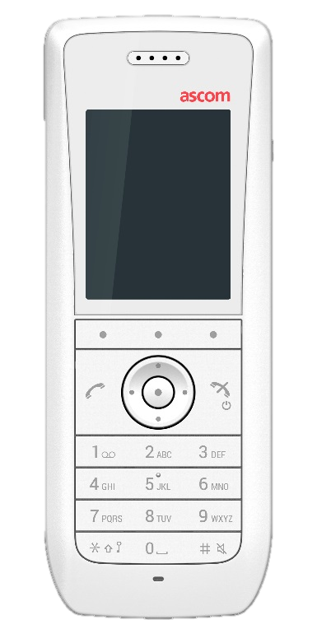
Ascom Enterprise Plattform
IP-DECT
VoWifi
GSM
Infrastruktur
Middleware
Integration
Alarmtyp
Alarmquellen
Priorität
Ort
Notes:
Losgelöst von der Art der Technologie kann Ascom kommunizieren
Meistens aber im Klärwerk DECT + GSM

Slide 3
Störmeldeübermittlung
Intelligentes Alarmhandling
Ortbezogenes Alarmierung
Skillbasierende Alarmierung
Eskalationshandling
Anbindung von Fremdsystemen
Verkürzung der Ausfallzeiten
Farblich unterschiedliche Meldungen mit Eskalationsmöglichkeit
Nachrichten gemäß Wichtigkeit und Dringlichkeit markiert

Slide 4
Personennotruf
DGUV zertifizierte Lösung
Leicht zu handhabende Geräte
Sichere Alarmübertragung (Rückmeldung, Bestätigung, Protokollierung)
Vielseitige Möglichkeit zur Alarmweiterleitung
Lokalisierung
Schnelles Auffinden
Willensabhängige- und Willensunabhängige Alarme
Sicheres Alarmhandling

Slide 5
Ersthelferalarmierung
Definierte und implementierte Prozesse für den Notfall
Umsetzung gesetzlicher Vorgaben
Zuverlässige Alarmierung
Notfallkonferenzen
Lokationsbasierende Alarmierung
Automatische Eskalation
Koordination der Ersthelfer
In Gruppe Ein- und Ausloggen
Alarm für Zweithelfer
Notfalldokumentation
Notes:
Ersthelferspezifische Folie, was unterscheidet den Ersthelferalarm vom

Slide 6
Personenevakuierung
Aktives Alarmmanagement in Katastrophensituationen
Zielgerichtete Steuerung von Einsatzteams
Lokalisierung von Personen
Informationen in Anhängigkeit vom Aufenthaltsort
Präventiv Personen vor Gefahren warnen (z.B. bevorstehende Baustellenaktion)
Einzelpersonen und Gruppen zielgerichtet alarmieren via Textnachrichten und Sprachkonferenzen
Information über die Anzahl von Personen in einem ausgewählten Bereich
Location Based Service - ortsabhängige Informationen senden/empfangen

Slide 7
LKW Steuerung
Einfaches Anlegen/Aufnehmen von LKW´s
Anbindung von Slot- und Yardlösungen
Erreichbarkeit der LKW Fahrer
LKW Ortung
Wartezeiten sinnvoll nutzen
Sprachbarriere lösen
Parkplätze zuweisen
Rampen besser koordinieren
Ausfahrt steuern

Slide 8
Ascom Myco 3
Ascom Smartphone
WLAN/GSM Smartphone Variante
WLAN/DECT Smartphone Variante
Google zertifiziert - Android™ 9.0 Pie™
13Mpx Kamera
1D/2D Barcode Scanner
Full HD Display
Corning® Gorilla® Glas 3
Im Betrieb wechselbarer Akku
IP67

Slide 9
Weitere Lösungsbeispiele
Torsteuerung
Auftragsmanagement
Wächterkontrollsystem
EVA – Evakuierungs- und Veranstaltungsalarmsystem

Slide 10
Zusammenfassung
DECT-Mischbetrieb
Keine Systemgrenze
Anbindung Fremdsysteme
Lokalisierung Indoor/Outdoor
Investitionsschutz durch Interoperabilitätskonzept
Endgerätevielfalt und robuste Endgeräte
Einfache Endgeräteverprovisionierung
Umsetzung von Kundenlösungsansätzen
Mehrwertansätze

Slide 11
Vielen Dank
Mobile Kommunikation, Datenübermittlung und Sicherheit | Ascom © | 2020

